Slide 1
Госбюджет: что важнее - «социалка» или госзаказ на «пропаганду»?
Просто о сложном

Slide 2
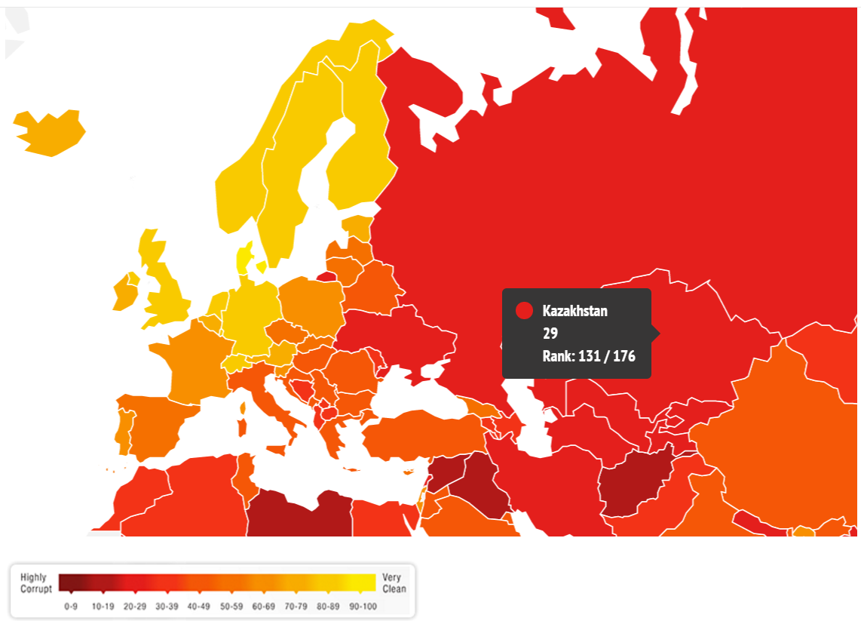

Slide 3

Основные идеи анализа расходов
Цель – помочь обычным гражданам-налогоплательщикам понять как тратятся их деньги
Способ – измерить «слона» в «попугаях», то есть расходы на госинформ политику в расходах на важные социальные программы
Важно! По оценкам Transparency International, при госзакупках из-за коррупции теряется около 20-25% выделенного бюджета (или около 12 мрлд. тенге в случае с госинформ политикой)

Slide 4
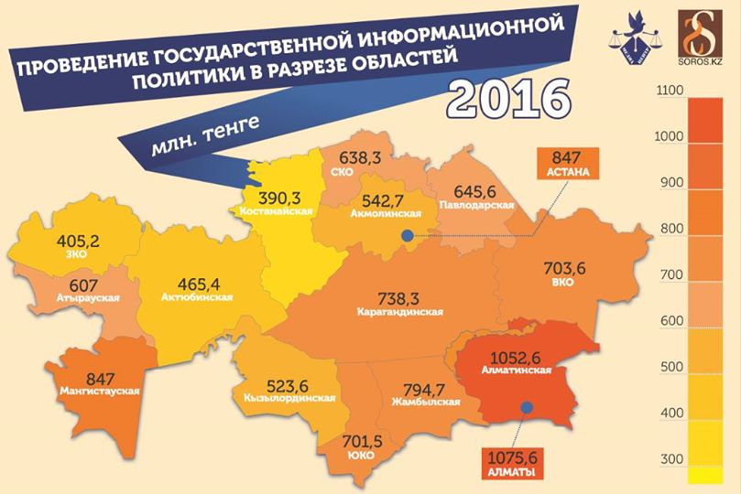

Slide 5
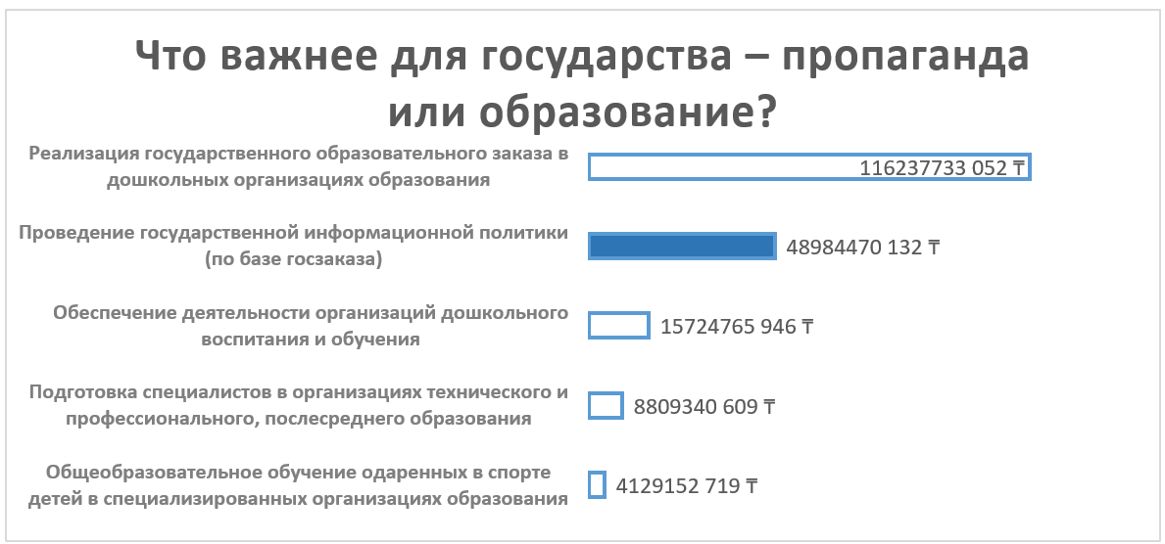

Slide 6
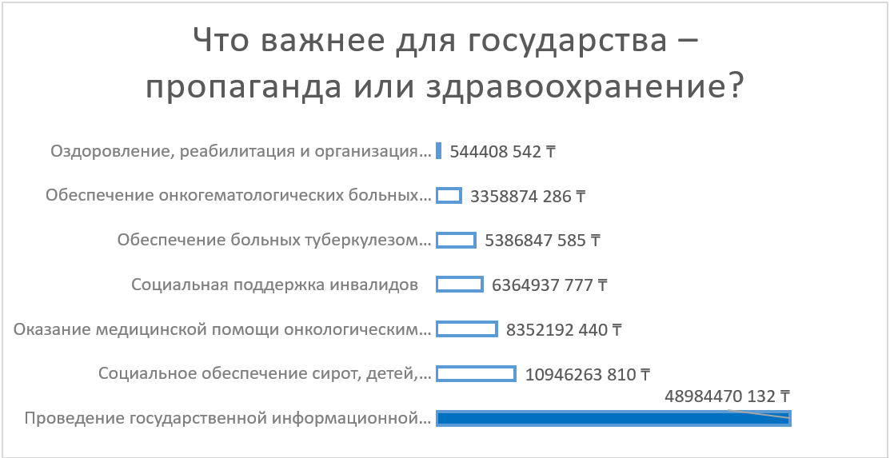

Slide 7
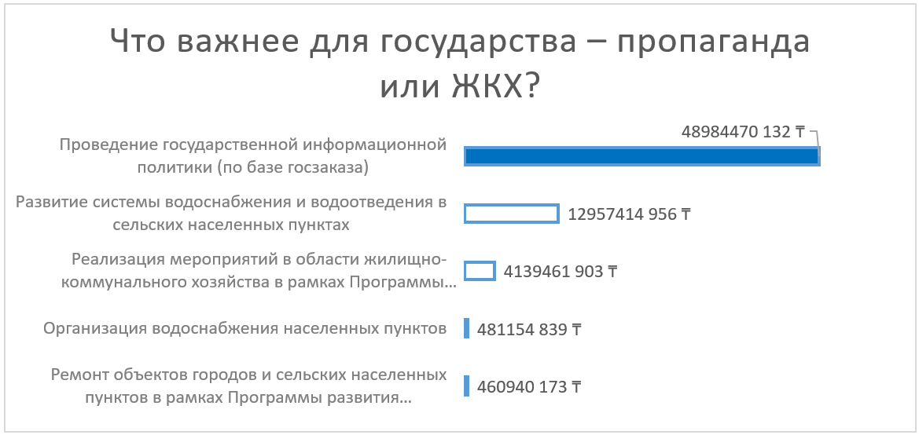

Slide 8
Спасибо за внимание!

